Slide 1
ENTRENAMIENTO DE CONCIENTIZACIÓN DE SEGURIDAD, ERGONOMIA Y LAS MEJORES PRÁCTICAS PARA LOS EMPLEADOS DE LOS SERVICIOS PÚBLICOS DE ELECTRICIDAD

Slide 2
DESLINDE DE RESPONSABILIDADES
Este material se produjo con el subsidio número SH-22220-SH1 de la Administración de Seguridad y Salud Ocupacional, Departamento de Trabajo de los EE.UU. No refleja necesariamente los puntos de vistas ni las políticas del Departamento de Trabajo de los EE.UU. y la mención de nombres comerciales, productos comerciales u organizaciones no implica que tengan el aval del Gobierno de los Estados Unidos.

Slide 3
¿QUÉ VAMOS A HACER HOY?
Examen previo
Curso de concientización sobre la seguridad y la ergonomía
Derechos y responsabilidades del empleado
Planes estatatales de OSHA
Examen posterior y cuestionario de retroalimentación

Slide 4
BENEFICIOS POTENCIALES
APRENDA SOBRE:
La seguridad y la ergonomía
Factores de riesgo para lesiones potenciales
Prácticas laborales y compartir buenas ideas
MEJORE:
Seguridad
Satisfacción laboral
¡Todos se pueden beneficiar de los programas y cursos sobre ergonomía y seguridad!
!

Slide 5
MAYORES LESIONES EN LA INDUSTRIA DE LAS UTILIDADES
!
Top 3
Source: http://www.bls.gov/iif/oshwc/osh/case/ostb2450.pdf

Slide 6
FATALIDADES EN LA INDUSTRIA DE LAS UTILIDADES
Exposure to harmful substance/environment
Source: http://www.bls.gov/iif/oshwc/cfoi/cftb0241.pdf

Slide 7
LESIONES CUBIERTAS
TRASTORNO MUSCULO ESQUELÉTICO (MSD, por sus siglas en inglés) :
Varias condiciones que involucran daños a los huesos, articulaciones, ligamentos, músculos y tendones, discos intervertebrales y nervios.
MSD pueden ser
Agudos
Acumulativos
Crónicos
Y en los casos más graves pueden llevar a la discapacidad

Slide 8
ALCANCE
METAS
Evaluar ejemplos de trabajos eléctricos para identificar el riesgo potencial de lesiones
Compartir las mejores prácticas
Proponer soluciones
¡Trabajar de un modo seguro!
ACTIVIDADES OBSERVADAS
Levantar/cargar
Empujar/jalar
Doblarse/alcanzar
Caminar
Escalar
Arrodillarse
Cavar/excavar
Cortar cables
Manejar
Y muchas mas…
!
Buena práctica
Mala práctica
La diapositiva tiene la respuesta de la pregunta del examen

Slide 9
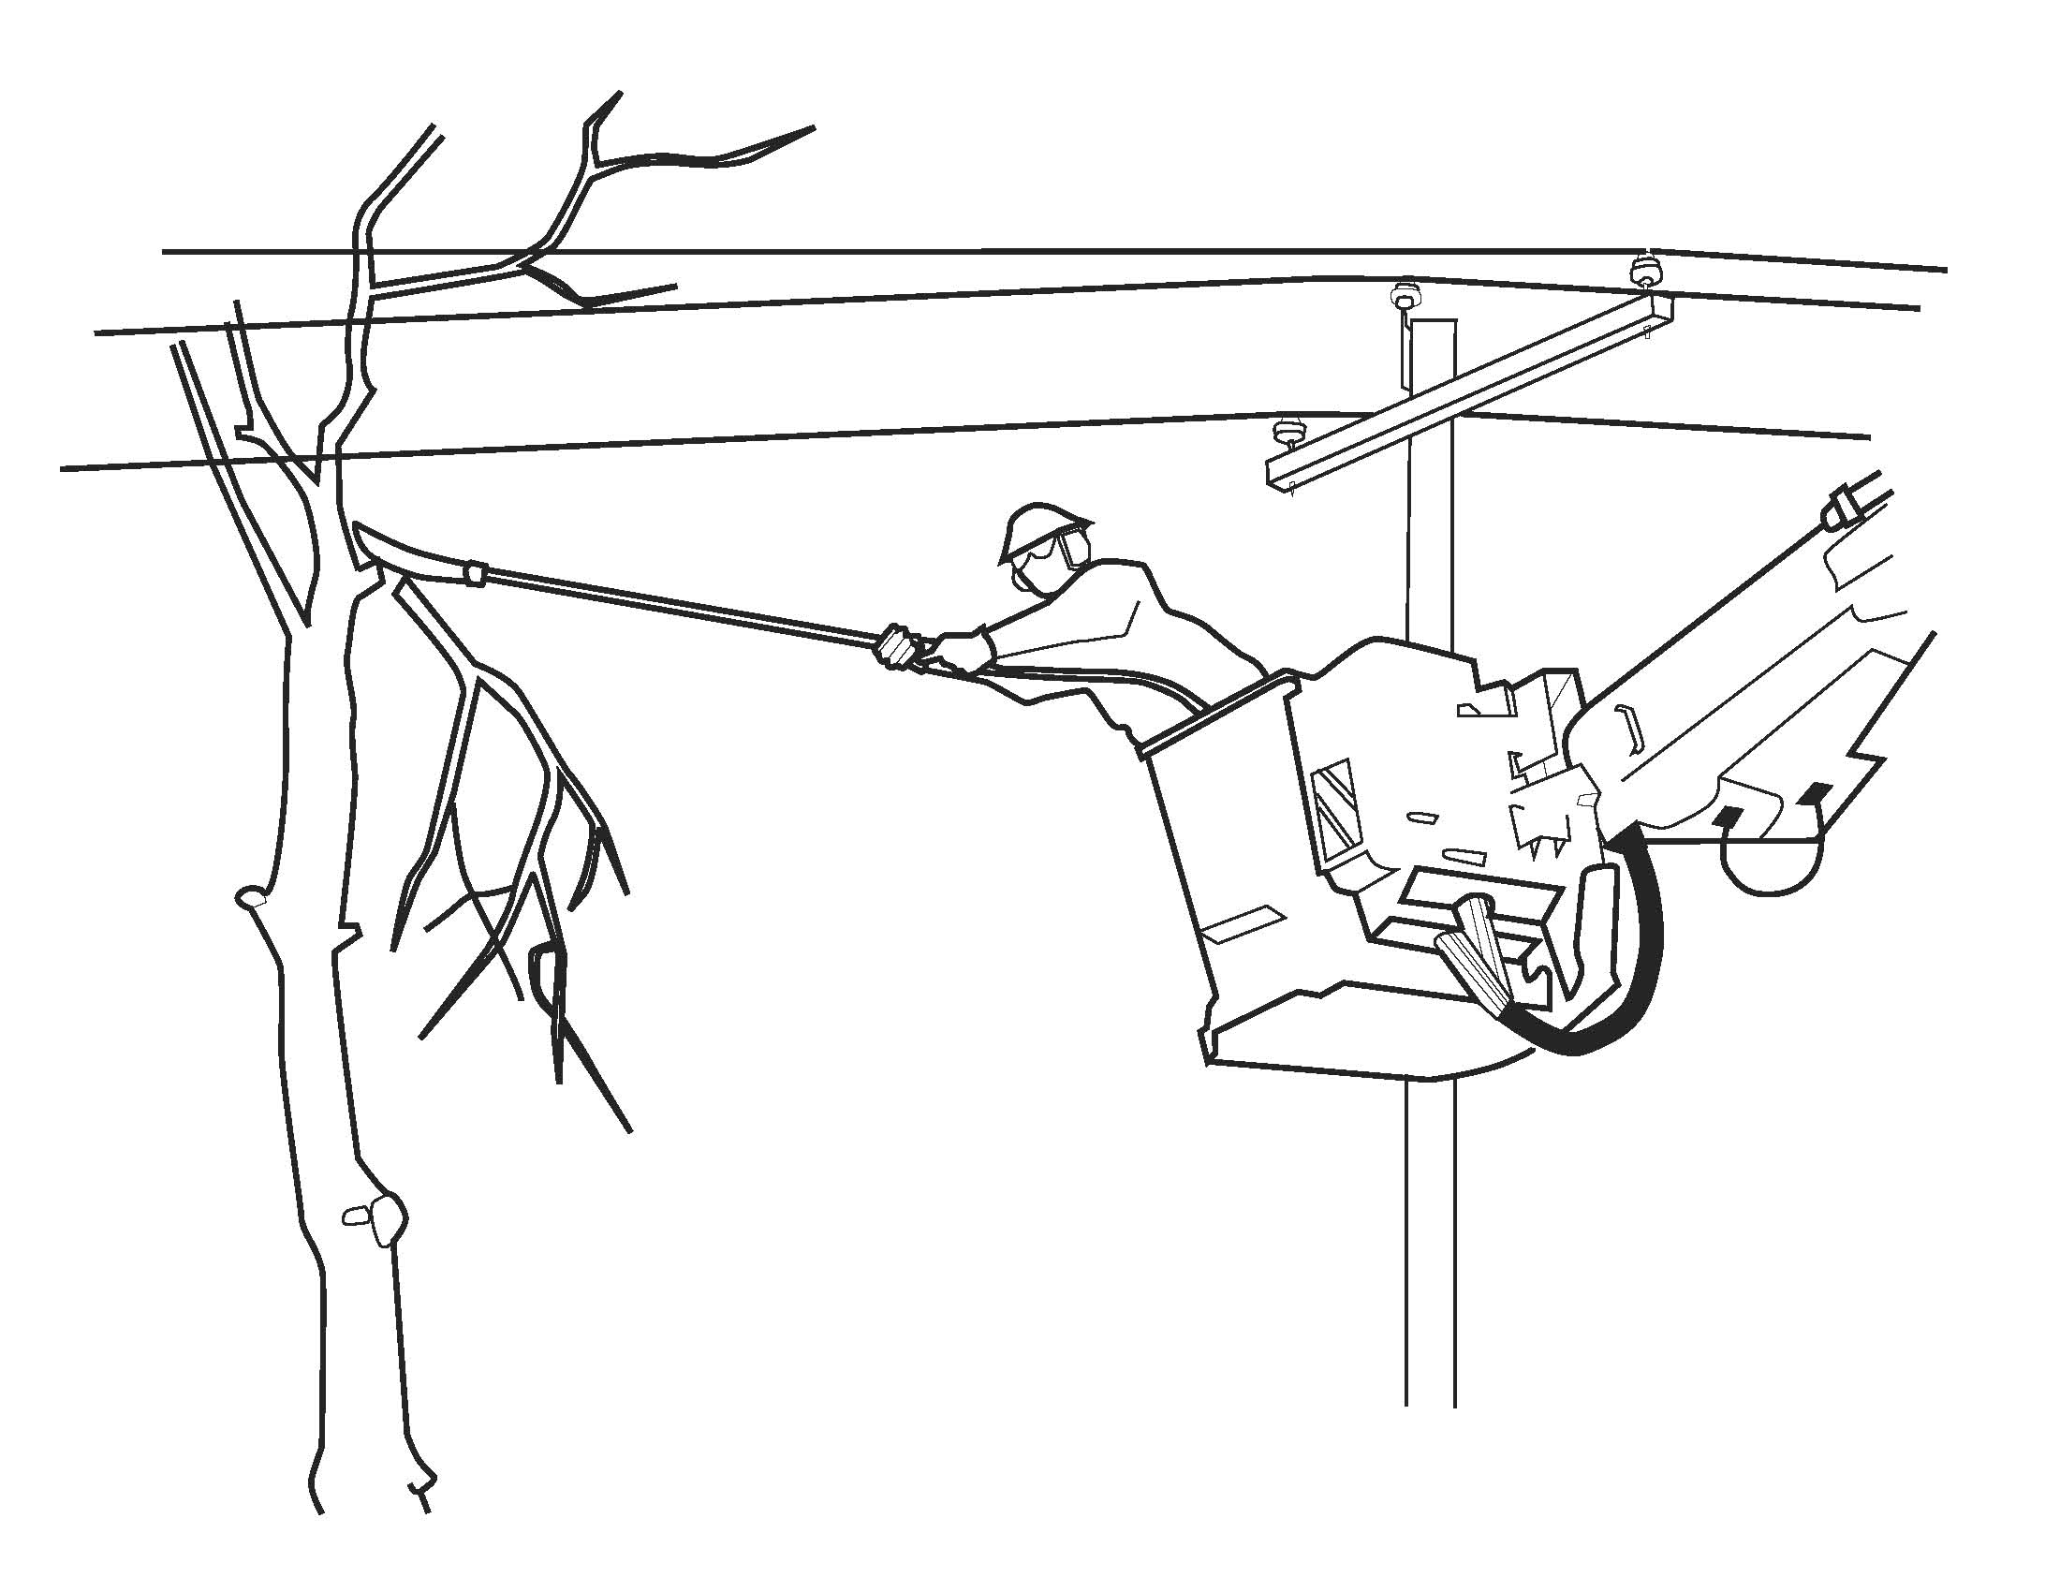
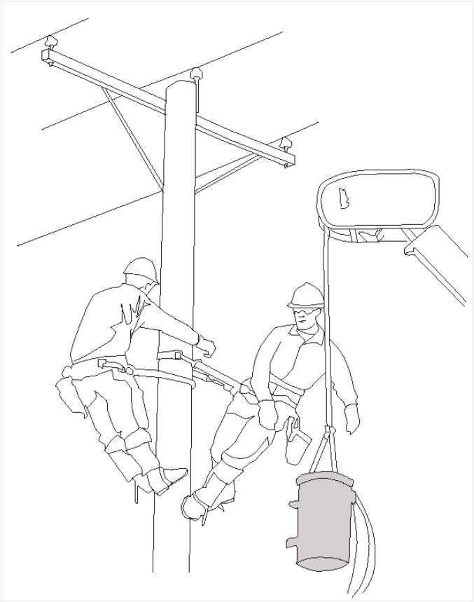
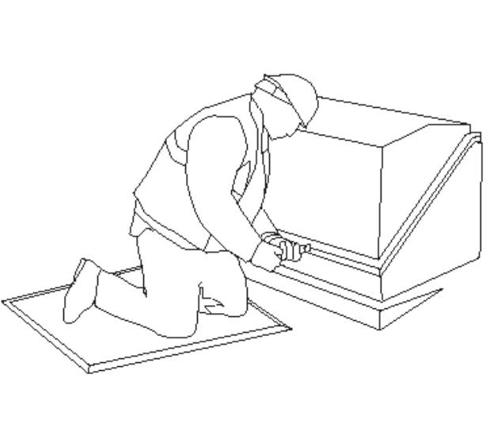
TÍPICAS TAREAS DE TRABAJO OBSERVADAS
Trabajo en líneas eléctricas
Instalación de postes
Trabajo subterráneo
Cambio de transformadores
Estaciones de transmisión
Instalación/servicio/lectura de medidores eléctricos
Recorte de árboles/trabajo en maleza
Depósitos y talleres mecánicos
Vehículos
Carga y descarga
Trepar/subir
Organización
Conducir

Slide 10
¿QUÉ ES LA ERGONOMÍA Y LA SEGURIDAD?
ERGONOMÍA (ergon - trabajo y nomos - leyes naturales)
Tiene en cuenta
Interacción física del trabajador con herramientas y materiales
Las condiciones y demandas del lugar de trabajo
Las capacidades de los trabajadores
SEGURIDAD
Tiene en cuenta
Los factores físicos y ambientales que pueden afectar la salud de los trabajadores o causar una lesión o incluso la muerte

Slide 11
Esfuerzo excesivo

Slide 12
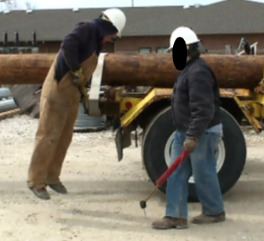
ESFUERZO EXCESIVO
DEFINICIÓN
Ocurre cuando se levanta, acarrea, empuja, jala o de otro modo se manipula una carga que supera los límites de la persona que hace el trabajo
Empujar la llave inglesa hacia abajo para apretar el cable

Slide 13
EJEMPLOS DE INFORMES DE LESIONES
ESFUERZO EXCESIVO
El empleado estaba levantando un travesaño en una canasta y colgándolo en el poste. El empleado sintió dolor en la parte baja de la espalda mientras levantaba el travesaño.
El empleado sintió un dolor agudo en la parte baja de la espalda mientras se inclinaba para ajustar una tuerca en un perno.

Slide 14
TIPOS DE LESIONES POR ESFUERZO EXCESIVO
Tirón – una lesión de un músculo o tendón
El tendón conecta el músculo con el hueso
Ejemplo: daño a la espalda
Esguince – una lesión de un ligamento
Los ligamentos conectan un hueso a otro
Ejemplo: esguince de rodilla
Tendonitis– inflamación de un tendón
Los síntomas incluyen hinchazón, ardor y nudos visibles
Ejemplo: Codo de tenista
Síndrome del túnel carpiano– caracterizado por la compresión del nervio mediano
Los síntomas incluyen entumecimiento, hormigueo o sensaciones de ardor en las manos o muñecas

Slide 15
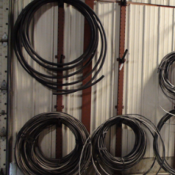
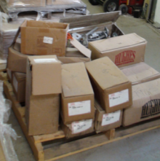
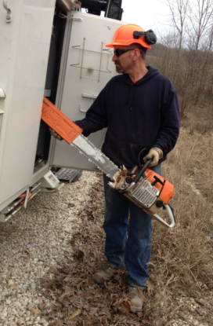
LEVANTAR
Cables, cajas, herramientas, bolsas de herramientas
y mucho mas…
Cables
Cajas
Herramientas

Slide 16
¿QUÉ AFECTA EL LEVANTAR?
Antes de levantar una carga, pregúntate a ti mismo:
¿Es pesado o ligero?
¿Esta ubicado muy arriba o abajo?
¿Te tienes que torcer o doblar hacia algún lado para alcanzarlo?
¿Hacia dónde lo tienes que mover?
¿Qué tan seguido lo tienes que levantar?
Doblarse hacia abajo para colocar una caja en la tarima

Slide 17
CONOZCA SUS LÍMITES: LEVANTAR
 |  | Levantar una cosa cada ….
 |  | 30 minutos |  |  | 8 horas
 | 90% | Nivel del piso hasta la rodilla | Rodilla al hombro | Hombro y arriba | Nivel del piso hasta la rótula | Rótula al hombro | Hombro y arriba
Levantar una carga 30” de ancho; se mueve hacia arriba y hacia abajo ~30 in | Hombre | 37 lbs | 46 lbs | 35 lbs | 44 lbs | 51 lbs | 40 lbs
 | Mujer | 24 lbs | 26 lbs | 20 lbs | 31 lbs | 31 lbs | 22 lbs
!
Source: Snook, S. H., & Ciriello, V. M. (1991). The design of manual handling tasks: revised tables of maximum acceptable weights and forces. Ergonomics, 34(9), 1197-1213.

Slide 18
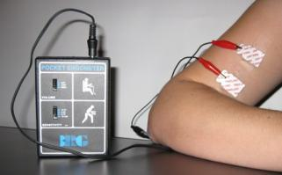
LA POSTURA Y EL ACARREO
Escuchemos cómo funcionan nuestros músculos cuando levantamos.
!

Slide 19
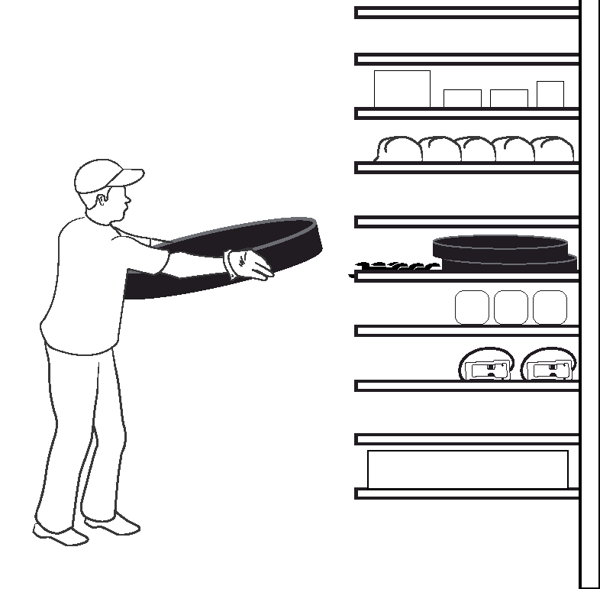
¿ESTAS A LA ALTURA DE LA TAREA?
Considera:
Lesiones previas
Medio ambiente (calor, humedad o frio)
Aptitud física
Edad
Género
Peso
¡Pide ayuda!
No dejes que este seas tú:
“Tenía prisa, y pensé que yo podía levantarlo solo.”

Slide 20
AL LEVANTAR
MEJORES PRÁCTICAS
Guarde los artículos pesados en lugares que sean fáciles de alcanzar
Encuentre un buen agarre
Flexione las rodillas y mantenga la espalda derecha
Mantenga la carga cerca de su cuerpo
Use zapatos con buenas suelas para mantener un paso firme
Reduzca el tamaño/peso de la carga de ser posible
Use equipo en lugar de levantar manualmente; de lo contrario, busque la ayuda de un compañero
EVITE
Sobrecarga
Torcerse
Si levanta algo desde el piso, mantenga la carga entre las piernas, no frente a las rodillas
Demostración 2: Columna vertebral. Si una persona levanta con la espalda derecha, las fuerzas pasan a través del disco y del hueso, pero si la espalda está doblada, más fuerza pasa por el disco.
Demostración 1: Levantar un maniquí. Mostrar técnicas de levantamiento y cómo es más fácil levantar cuando se usa la técnica de levantamiento adecuada.

Slide 21
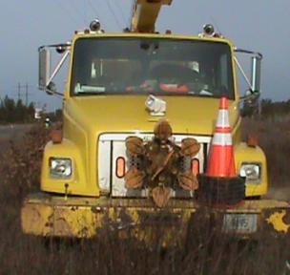
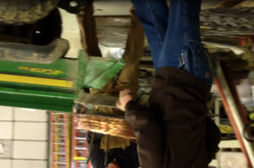
MEJORA POTENCIAL LEVANTAMIENTO
Pida a otro trabajador que lo ayude
Comunique claramente cuándo va a comenzar a levantar y cómo van a levantar juntos
Use carritos o equipamiento en lugar de levantar de modo manual
Dos trabajadores que levantan una bobina de alambre
Tomar la ubicación de la bobina en el camión

Slide 22
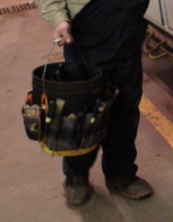
ACARREAR

Slide 23
CONOZCA SUS LIMITES: ACARREAR
 |  | Acarree una cosa cada….
 |  | 30 minutos |  | 8 horas
 | 90% | 7 ft | 28 ft | 7 ft | 28 ft
Acarrear a la altura del codo | Hombre ~44 pulgadas | 46 lbs | 37 lbs | 51 lbs | 44 lbs
 | Mujer ~41 pulgadas | 29 lbs | 26 lbs | 40 lbs | 35 lbs
Source: Snook, S. H., & Ciriello, V. M. (1991). The design of manual handling tasks: revised tables of maximum acceptable weights and forces. Ergonomics, 34(9), 1197-1213.

Slide 24
AL ACARREAR
QUÉ HACER
Determine qué tan pesada es la carga ¿debería pedir ayuda?
Sepa dónde va antes de comenzar
Busque un modo de reducir la distancia
Encuentre un buen agarre
Reduzca el tamaño/peso de la carga de ser posible
Mantenga la carga cerca de su cuerpo
Use zapatos con buenas suelas para mantener un paso firme
Considere usar un carrito
Manijas
Diámetros de la empuñadura entre 2 y 2,5” pulgadas
De ser necesario, agregue una manga o material acolchado
EVITAR
Sobrecarga
Artículos voluminosos o que bloquean su visión
Subir/bajar cargas por las escaleras o por terreno disparejo
Acarreo durante largos períodos
Movimientos repentinos

Slide 25
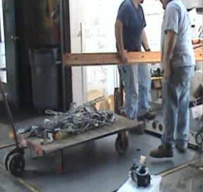
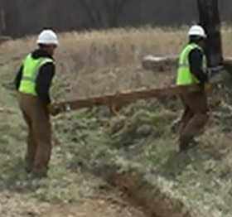
MEJORAS POTENCIALES
Si es muy pesado o voluminoso:
Pídale a algún compañero ayuda
Comunique claramente el cómo van a acarrear juntos
No utilizar ayuda para acarrear un travesaño
Dos personas acarreando un travesaño

Slide 26
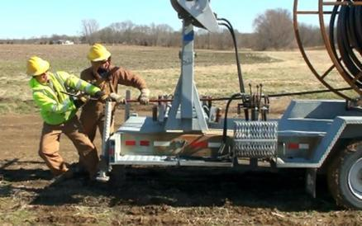
EMPUJAR/JALAR

Slide 27
EJEMPLO DE INFORME DE LESIÓN
El empleador se lastimó el codo derecho mientras jalaba de una llave inglesa de 18" para aflojar pernos de ancla.
______________________

Slide 28
AJUSTE DE UN PERNO-ENMARCADO DE UN POSTE

Slide 29
AL JALAR/EMPUJAR
QUÉ HACER
Use el peso de su cuerpo
Use ambas manos
Observe la posición de su cuerpo, ¿dónde iría si ___ falla?
Use los equipos para facilitar la tarea
Haga el mantenimiento de los equipos con regularidad
Verifique los equipos antes de usarlos
Las ruedas neumáticas son mejores para el terreno disparejo
Los carritos de 6 ruedas son más fáciles de empujar que los de 4 ruedas
Ruedas fijas y giratorias combinadas para girar con más facilidad
Use zapatos con buenas suelas para mantener buena tracción
Pida ayuda
EVITAR
Jalar/empujar más de lo que debería
Superficies/terreno disparejo o agua
Jalar/empujar artículos inestables
Usar equipos rotos
Jalar/empujar distancias largas
Sobrecargar el carrito

Slide 30
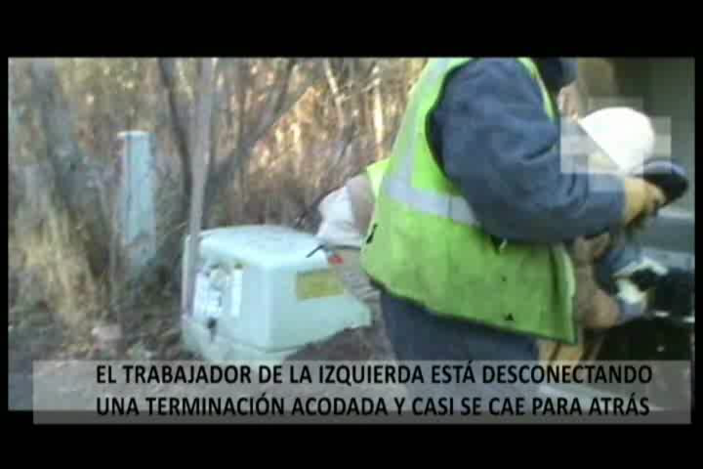
DESCONECTANDO DE UNA TERMINACIÓN ACODADA

Slide 31
MEJORA POTENCIAL JALAR/EMPUJAR EL CABLE A TRAVÉS DEL CONDUCTO
Usar el equipo para mejorar la tarea, un torno cabrestante puede ayudar.
Alambre de plomo
Abrazadera de jalado
Conducto
Cable
Adjunte el extremo al torno de cabrestante
Hilo
Jalando el cable a través del conducto usando un cabrestante

Slide 32
MEJORAS POTENCIALES REMOCIÓN DE LAS TERMINACIONES ACODADAS
Use una herramienta de jalado con acción de palanca en combinación con la pértiga para remover las terminaciones

Slide 33
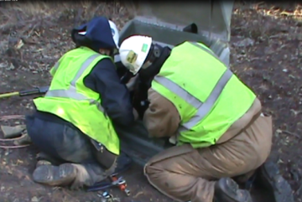
POSTURA INCÓMODA
¿Sabías que - Una postura incómoda reduce su fuerza o habilidad para desempeñar la labor?
Probemos con un ejercicio

Slide 34
EJEMPLO DE INFORME DE LESIONES POSTURA INCÓMODA
“El empleado sintió un fuerte dolor en la espalda baja mientras se doblaba hacia adelante para atornillar una tuerca”

Slide 35
POSTURA INCÓMODA
Puede adoptarse mientras:
Se trabaja en una caja de transmisión/conexiones
Se trabaja en zanjas/pozos
Se trabaja en un canasto para elevar
Leyendo un medidor
Excavando
_________________

Slide 36
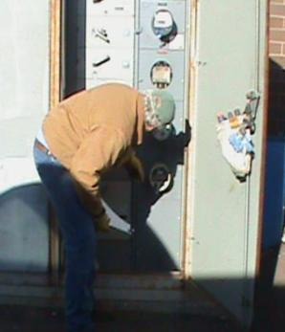
EJEMPLO DE POSTURA INCÓMODA
La ubicación del medidor puede obligarlo a colocarse en posturas incómodas y causar tensión en la parte baja de la espalda y en el cuello cuando el medidor está:
Montado debajo de la altura de la cintura
Montado sobre la altura de los hombros
Obstruido
El trabajador se dobla para leer el medidor

Slide 37
EJEMPLOS DE CÓMO ESTIRARSE
A veces se asumen posturas incómodas mientras:
Se trabaja con objetos ubicados a altura
Se trabaja con objetos ubicados en el piso
Obstáculos en el camino
___________________
Instalación de un transformador mientras se sube a un poste

Slide 38
EJEMPLOS DE CÓMO ESTIRARSE

Slide 39
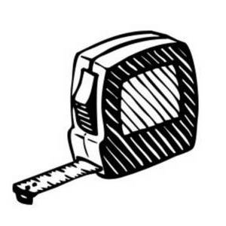
¿QUÉ TAN LEJOS SE PUEDE ESTIRAR?
Vamos a encontrar sus puntos de alcance:
Arriba de la cabeza = ________
Hacia los lados = ________
Hacia adelante = ________
Si su trabajo requiere mantener posturas incomodas, intente tomar descansos cortos y frecuentes.
Imagen gratis, página web: http://www.clipartguide.com/_pages/0808-0801-1115-5658.html

Slide 40
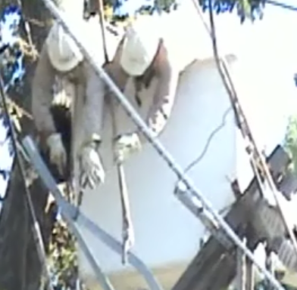
CÓMO REDUCIR EL TRABAJO EN POSTURAS INCÓMODAS
QUÉ HACER
Coloque/guarde los artículos donde se pueda alcanzar fácilmente
Mantenga las alturas de trabajo por debajo de los hombros y por sobre las rodillas
Mantenga la distancia de trabajo cerca de su cuerpo cuando sea posible/seguro
Tome descansos cortos y frecuentes
Mantenga las cosas bien ordenadas
Use los equipos para reducir las posturas incómodas cuando sea posible
EVITAR
Estirarse más allá de los puntos a los que alcance
Permanecer en una postura incómoda por un largo tiempo
Inclinarse con frecuencia
Doblándose y estirándose afuera del canasto para agarrar una rama rota

Slide 41
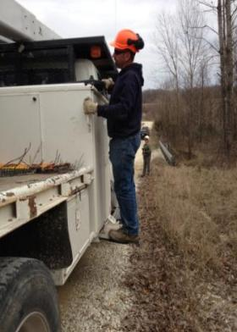
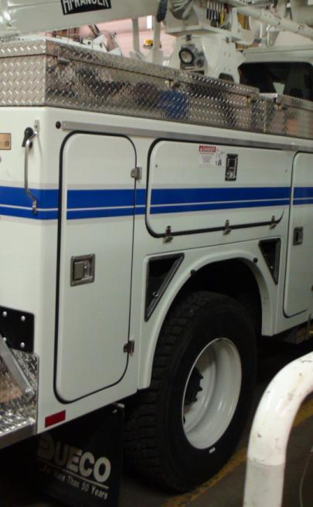
BUENAS PRÁCTICAS
Cargar/descargar un camión puede ser agotador para los hombros y la espalda
Piezas pesadas guardadas en lugares a los que es difícil llegar
Guarde las piezas pesadas en lugares que sean de fácil acceso

Slide 42
EJEMPLO DE UNA MEJOR PRÁCTICA

Slide 43
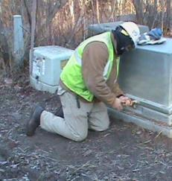
ARRODILLARSE

Slide 44
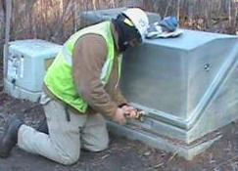
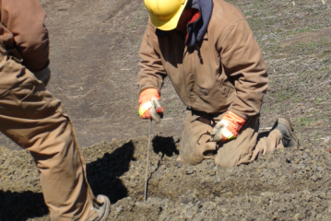
¿QUÉ ESTÁN HACIENDO MAL EN ESTA IMAGEN?
Arrodillarse para verificar la profundidad de la zanja
Arrodillarse para abrir la caja de transmisión

Slide 45
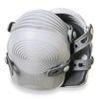
ARRODILLARSE
Almohadillas para arrodillarse
QUÉ HACER
Usar almohadillas o tapetes para arrodillarse sin importar las condiciones del suelo
Tomar un descanso para estirarse cada 10 minutos
Reemplazar con frecuencia los tapetes/almohadillas
Utilice una funda para la almohadilla sobre un tapete cubierto de plástico
EVITE
Estar arrodillado por mucho tiempo
Tapetes/almohadillas desgastadas
Tapete para arrodillarse
!

Slide 46
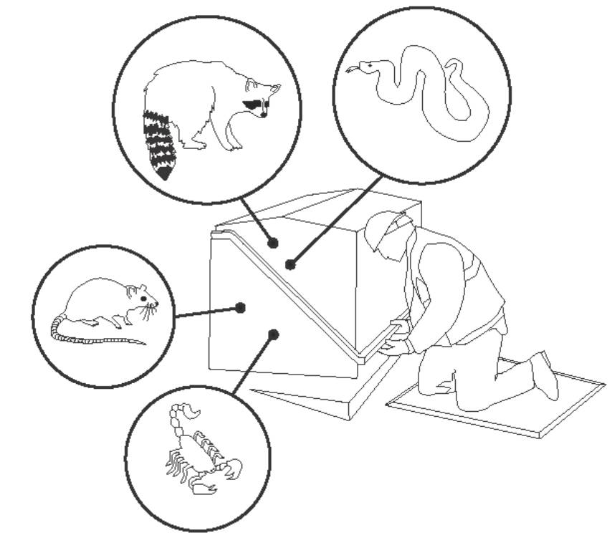
MEJORAS POTENCIALES ARRODILLARSE
Instalar cajas o pedestales elevados con puertas que se abran hacia afuera
Elimina/reduce la necesidad de estar arrodillado
Mas seguro en caso de que se encuentren animales venenosos/insectos.
Trabajando en una caja de transmisión

Slide 47
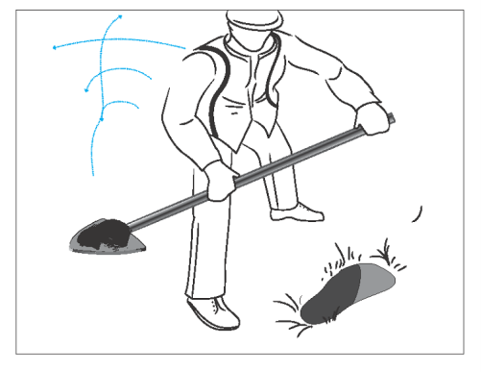
PALEAR/EXCAVAR/LLENAR

Slide 48
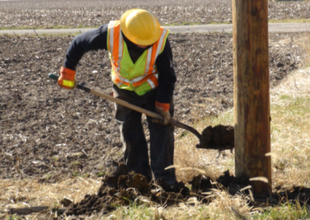
PALEAR/EXCAVAR/LLENAR
Al seleccionar el tipo adecuado de pala considere:
El peso de la pala
El mango de la pala
La longitud de la pala
El tamaño y la forma de la hoja de la pala
El material (arena, arcilla, grava) que se está moviendo
La tarea (escavando, llenado, etc)
Llenando alrededor de un poste de instalación

Slide 49
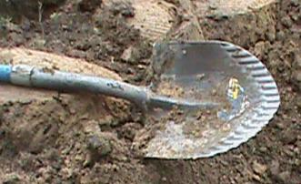
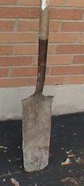
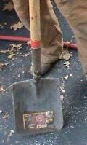
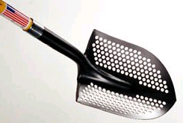
TIPOS DE HOJAS OBSERVADAS

Slide 50
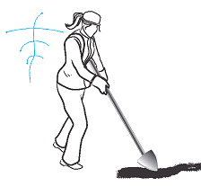
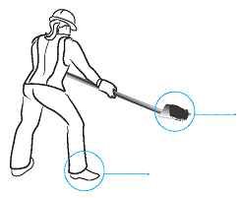
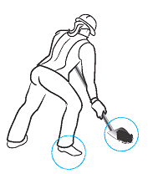
TÉCNICA PARA PALEAR
1. AL LEVANTAR,
Coloque su peso sobre el pie de adelante
3. AL TIRAR,
Gire el pie de adelante en la dirección en la que tira
2. ANTES DE TIRAR,
Cambie el peso de su cuerpo al pie de atrás
!
Fuente: Ergonomic Survival Guide for Laborers, http://www.dir.ca.gov/dosh/puborder.asp

Slide 51
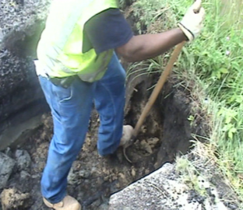
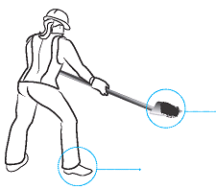
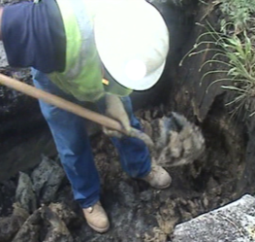
TÉCNICA PARA EXCAVAR
1. Empuje la pala hacia abajo usando los músculos de la pierna
3. AL TIRAR,
Gire el pie de adelante en la dirección en la que tira
2. Deslice la carga cerca al cuerpo.
Asegúrese de que la carga esté suelta del suelo antes de levantarla.
Fuente: Ergonomic Survival Guide for Laborers, http://www.dir.ca.gov/dosh/puborder.asp

Slide 52
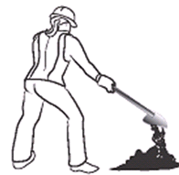
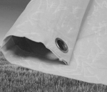
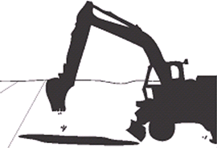
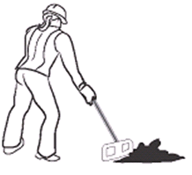
LLENADO DE AGUJEROS
¿Qué escogería y cuándo?
A)
C)
B)
D)

Slide 53
PALEAR/EXCAVAR/LLENAR
QUÉ HACER
Mantenga distancia entre las manos
Reduzca el tamaño/peso de la carga
Mantenga un agarre cómodo
Use zapatos con suelas buenas para mantener buena tracción
De ser posible empuje, no levante
Utilice el equipo (excavadora, excavación en vacío)
Utilice una lona para la tierra reusable que se ha extraído
Utilice un contenedor para la tierra que hay que transportar
EVITAR
Mover cargas por largas distancias
Períodos largos de tiempo sin descansos
Estirarse
Torcerse
Escoja la hoja o pala correctas para la tarea

Slide 54
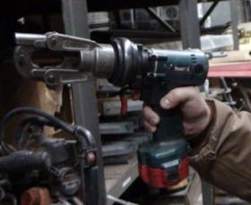
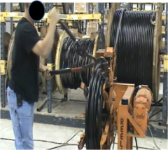
CORTE DE CABLES
El corte de cables puede causar tensión en las muñecas, antebrazos, hombros y/o parte baja de la espalda si:
Se cortan manualmente
Se necesita mucha fuerza
Se realiza en posturas incómodas
Inclinarse y cortar sobre el piso
Cortar cables a altura
Trabajar en espacios cerrados

Slide 55
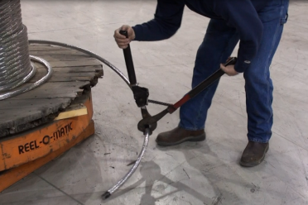
CORTE DE CABLES
QUÉ HACER
Use cortadores de cable operados a batería
Asegure un mantenimiento adecuado incluido el mango de la herramienta
Asegúrese de que el cable esté asegurado antes de cortar para que no vuelva a saltar hacia arriba
Busque la ayuda de un compañero de trabajo para sostener el cable si está energizado
Use el PPE adecuado si trabaja con cables energizados
EVITAR
Corte manual
Trabajar en posturas incómodas
Corte de cable a nivel del piso

Slide 56
¿CORTADORES MANUALES U OPERADOS A BATERÍA?
Uso de un cortador manual
Uso de un cortador con batería

Slide 57
¿preguntas?

Slide 58
Golpeado/atrapado

Slide 59
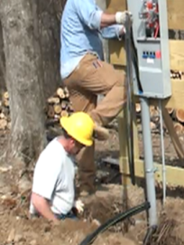
GOLPEADO POR/ATRAPADO EN MEDIO DE
GOLPEADO POR o CONTRA
La lesión es causada por darse chocar contra un objeto en movimiento o estacionario.
ATRAPADO EN o EN MEDIO
La lesión es causada porque una parte del cuerpo queda apretada, pellizcada o aplastada en/entre/debajo de un objeto en movimiento o estacionario.

Slide 60
¿CUÁNDO SE PUEDE GOLPEAR?
Al trabajar en la canasta
Ramas de árboles, cables/alambres aéreos, herramientas/piezas
Al moverse por debajo de los cables aéreos
Ramas de árboles, herramientas/piezas
Al trabajar en/alrededor de zanjas/excavaciones
Cables, escaleras, piezas/herramientas
Enmarcado de postes
Piezas flojas/sueltas, herrumbre, aserrín
Fijación de postes
Taladro, poste, pala
Al trabajar en el depósito
Pieza que se mueven en los carritos/estantes al trabajar con aire comprimido, herramientas eléctricas, martillos, sierras, taladros
Al conducir
Puerta del vehículo
Recorte de árboles/trabajo en maleza
Ramas de árboles
Equipo en funcionamiento

Slide 61
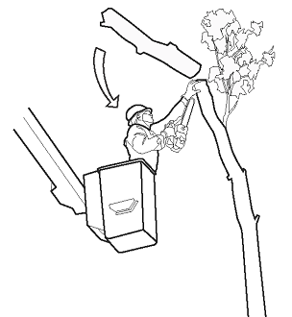
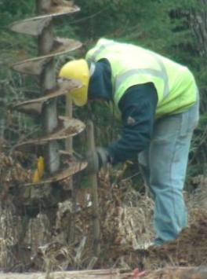
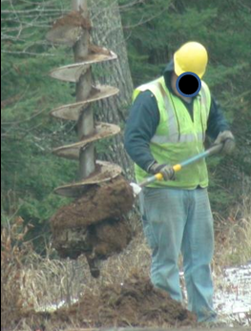
EJEMPLOS EN LOS QUE PUEDE GOLPEARSE CON OBJETOS
RAMA DE ÁRBOL
FIJACIÓN DE POSTES
“El empleado se golpeó con un taladro mientras realizaba la tarea de fijar el poste”
“El empleado se golpeó con una rama de un árbol y fue expulsado de la canasta”

Slide 62
CASI ACCIDENTE TRABAJANDO EN EQUIPO

Slide 63
GOLPEADO CON UN TRAVESAÑO

Slide 64
¿CUÁNDO PUEDE UNO QUEDAR ATRAPADO?
Al trabajar con herramientas
Motosierra, cortadores de cables, etc
Recorte de árboles/trabajo en maleza
Ramas de árboles, motosierra
Al caminar mientras se lee el medidor/se trabaja en el campo
Nieve, barro, pasto/ramas
Al conducir
Entre el vehículo que retrocede y el muelle/pared/otros equipos; entre las piezas del equipo o vehículo
Al trabajar con equipos
Excavadoras, sierras, martillos, perforadoras
Al trabajar en/alrededor de zanjas/excavaciones
Derrumbe, colapso de una pared

Slide 65
LAS LESIONES CAUSADAS POR QUEDAR TRABADO/ATRAPADO POR OBJETOS PUEDEN CAUSAR LA MUERTE EJEMPLO DE UN INFORME DE FATALIDAD
Un aprendiz de instalador de líneas eléctricas de 26 años murió al ser atrapado en una zanjadora. El aprendiz (victima) estaba quitando una pequeña berma con una pala llevándola hacia una zanja parcialmente escavada. No hubo testigos del incidente. Se supone que la victima perdió el equilibrio y se cayó hacia la maquinaria activa o la cadena de perforación atrapo su ropa y lo empujo hacia la zanja, matándolo instantáneamente.
Fuente: http://www.cdc.gov/niosh/face/stateface/ak/98ak023.html

Slide 66
TRABAJO CERCA DEL EQUIPO

Slide 67
ATRAPADO ENTRE EL POSTE Y EL BARRIL
Relleno del agujero alrededor del poste

Slide 68
¿CÓMO PROTEGERSE ANTE POSIBLES GOLPES POR EQUIPOS/VEHÍCULOS?
QUÉ HACER
Use ropa y PPE reflectiva y de colores fuertes
Asegúrese de que los operadores de vehículos sepan de su presencia y ubicación
Inspeccione los vehículos antes de usarlos
Asegúrese de que el equipamiento (canastas/materiales) estén debidamente asegurados/bajados antes de conducir
Coloque los frenos de estacionamiento, use cuñas para las ruedas en las superficies inclinadas
Use las señales de advertencia adecuadas
EVITAR
Trabajar/caminar bajo cargas suspendidas
Equipo pesado que este en uso
Vehículos/piezas de vehículos en movimiento, en especial vehículos que retroceden
Pararse en el radio de giro de grúas/camiones grúas
Superar la capacidad de carga o levantamiento del vehículo
Conducir vehículos/equipos por superficies inestables

Slide 69
¿CÓMO EVITAR SER GOLPEADO POR OBJETOS QUE SE ESTÉN CAYENDO?
QUÉ HACER
Use PPE
Asegúrese de estar capacitado cuando trabaje con máquinas o herramientas eléctricas
Inspeccione las herramientas antes de usarlas
Asegure materiales/escaleras para que no se resbalen/caigan/enrosquen
Asegúrese de que las cubiertas protectoras/los mangos de las herramientas estén bien mantenidos y no se deslicen y se salgan
Asegúrese de que los protectores/barandales estén instalados para evitar el funcionamiento accidental de los equipos
EVITAR
Pararse directamente debajo de trabajo a altura (cables, árboles)
Trabajar/caminar por debajo de cargas suspendidas
Materiales flojos que se suelten o cambien
Superar la capacidad de carga o levantamiento del vehículo
Estar en el camino de cualquier objeto en tensión (cable, alambre, etc…)

Slide 70
¿CÓMO EVITAR QUEDAR ATRAPADO EN/ENTRE OBJETOS?
QUÉ HACER
Asegúrese de que los equipos/las herramientas estén desenergizadas antes de cambiar/inspeccionar piezas
Instale protecciones sobre las superficies / suavice toda superficie áspera que pueda enganchar la ropa/joyas
Baje/bloquee las cuchillas de los equipos cuando no se estén usando
Sea consciente de todos los equipos que se muevan alrededor suyo y mantenga una distancia segura
Coloque los frenos de estacionamiento en los vehículos, use cuñas para las ruedas cuando estén en superficies inclinadas
EVITAR
Usar ropa suelta/joyas
Quitar los protectores de seguridad cuando la herramienta este en uso
Vehículos/piezas de vehículos en movimiento, en especial vehículos que retroceden
Colocarse entre los materiales en movimiento y una estructura inmóvil
Trabajar en una zanja sin protección (sin acuñamiento/inclinación) que sea de mas de 5’ de profundidad

Slide 71
ETIQUETADO DE LOS EQUIPOS/USO DE SEÑALES DE ADVERTENCIA
Señales de advertencia usadas en camiones para evitar quedar atrapado entre estabilizadores y el suelo; que pueden causar lesiones por aplastamiento
Reemplace las etiquetas de advertencia a medida que se pongan viejas/no puedan leerse
Señal de advertencia para lesión por aplastamiento

Slide 72
MEJORES PRÁCTICAS “GOLPEARSE” DE FORMA ACCIDENTAL
El operario de línea parado debajo de las líneas aéreas fue golpeado por un cable cuando el operario que estaba trabajando en la canasta lo dejó caer accidentalmente
QUÉ HACER

Slide 73
MEJORES PRÁCTICAS OPERACIÓN ACCIDENTAL DE EQUIPOS
QUÉ HACER
Instalar una protección en los controles del camión canasta para evitar la operación accidental
Los controles sin protección del camión canasta corren el riesgo de ser accionados accidentalmente por el pie del trabajador que golpea contra ellos

Slide 74
MEJORES PRÁCTICAS
Instale un revestimiento sobre las superficies ásperas que pueden enganchar la ropa/joyas y causar cortes/laceraciones
Asegure las herramientas en el camión para que no se muevan/cambien de lugar

Slide 75
MEJORES PRÁCTICAS
Instale/construya una inclinación que evite que los vehículos retrocedan hacia las áreas de trabajo
Coloque los objetos más pesados más cerca del piso y los más livianos más arriba para evitar lesiones causadas por equipos que se vuelcan o se rompen y caen sobre los empleados
La inclinación previene el retroceso excesivo de los vehículos
Carreteles colocados en el rack

Slide 76
Resbalón, tropezón o caída

Slide 77
¿CUÁL ES LA DIFERENCIA?
Resbalones: ocurren cuando hay contaminantes como agua, hielo, barro, hojas húmedas, aceite o nieve que cubren la superficie del suelo y hacen que se vuelva resbaloso.
Tropezones: ocurren cuando el pie de una persona entra en contacto con un obstáculo inesperado que causa una pérdida momentánea del equilibrio.
Caídas: ocurren cuando una persona pierde el equilibrio.

Slide 78
CAÍDAS
Desde diferentes alturas
Caerse de un poste
Caerse en una zanja
Caerse saliéndose de la canasta
Desde la misma altura
Resbalarse y caerse en el hielo
Tropezarse y caerse en la orilla de la vereda

Slide 79
CAÍDAS DESDE DIFERENTES ALTURAS

Slide 80
ENTRAR Y SALIR DE LOS EQUIPOS
¿Cuál es la regla?

Slide 81
¿VIO O HIZO ALGO ASÍ?

Slide 82
REVISE ALGÚN PELIGRO
Revise equipo
Manijas faltantes o mal localizadas
Daños en las manijas o escalones
Revise el medio ambiente
Obstáculos en el camino
Suelo irregular mientras se sale
Nieve/lodo/hielo en los escalones

Slide 83
SUPERFICIES PARA PISAR
Placa antideslizante
LAS MEJORES SUPERFICIES DEBERÍAN
No permitir la acumulación de agua/hielo/nieve
Ser fáciles de limpiar de barro y arcilla
No ser dañadas con facilidad
Ser resistentes al desgaste
Hendiduras
Rejilla

Slide 84
MOVERSE ALREDEDOR DEL EQUIPO/SOBRE EL EQUIPO

Slide 85
ENTRAR Y SALIR DE LOS EQUIPOS
QUÉ HACER
EVITAR
Use el contacto de 3 puntos
Quite el barro, el hielo, las herramientas y los materiales del camino
Informe manijas faltantes, superficies desgastadas o dañadas
Tenga precaución cuando haya peligros conocidos sobre las superficies
Mantenga las herramientas usadas con frecuencia a un fácil alcance y fuera del camino
Destape los orificios del drenaje y limpie el barro, la nieve o el hielo de los escalones
Apurarse
Saltar al salir
Acarrear objetos
Pisar sobre objetos no asegurados
Colocar herramientas y materiales en el camino
!

Slide 86
¿CÓMO SE PODRÍA MEJORAR ESTO?

Slide 87
CAERSE MIENTRAS SE USA LA CANASTA
QUÉ HACER
No lleve herramientas mientras suba o baje de una canasta
Sosténgase de las manijas o el borde de la canasta
Use todos los escalones disponibles (dentro y fuera de la canasta)
Coloque protección contra caídas
Verifique el camino para ver si encuentra peligros nuevos cuando sale de la canasta
No salte al bajar de la canasta
Inspeccione el escalón de la canasta
Verifique las superficies de la plataforma y los escalones cerca de la canasta

Slide 88
PELIGROS DE CAERSE DEL CAMIÓN CANASTA

Slide 89
SALIENDO DE LA CANASTILLA

Slide 90
CAÍDAS DE POSTES Y TORRES

Slide 91
PROTECCIÓN/DETENCIÓN DE CAÍDA
Protección contra caídas - toda protección para evitar caerse (detención de caída, redes, etc.)
Detención de caída - es un tipo de protección de caída en la que un empleado usa un sistema de arnés que está anclado a un lugar seguro
Trabajando en postes, torres y estructuras similares
Se requiere equipo de protección contra caídas si se está a más de 4 pies (1,2 m) si los contaminantes (hielo, vientos fuertes, etc) pudieran causar una pérdida del agarre
Se requiere equipo para detención de caída cuando se está a más de 4 pies (1,2 m) si no se ha proporcionado otra protección contra caídas.
Siempre se requiere equipo de protección/detención de caídas para los empleados “no calificados” incluidos los aprendices cuando se está a más de 4 pies (1,2 m)
Operación de una canasta
Siempre se requiere equipo para protección/detención de caídas
!
http://www.osha.gov/pls/oshaweb/owadisp.show_document?p_table=standards&p_id=9868

Slide 92
ESCALANDO POSTES, ¿QUÉ PODRÍA SALIR MAL?
Insectos
Pájaros
Panales de abejas
Cables de servicios
Hiedra
Hielo

Slide 93
¿QUÉ HACER EN ESTAS SITUACIONES?
Subir sobre una línea o cable de teléfono
Subir más de los 5 pies del poste cubierto de madera podrida
Encontrar una colmena en la caja del transformador
Trepar el poste que está cubierto en hielo por la mitad

Slide 94
UN ARGUMENTO PARA LOS DISPOSITIVOS QUE RESTRINGEN LAS CAÍDAS
Un técnico estaba trepando a un transformador sobre una línea de cable. Subió con la correa de seguridad sobre el hombro con la intención de asegurar la correa al poste por encima del cable. Agarró una rienda de alambre neutral con la mano mientras usaba la otra para asegurar su correa de seguridad alrededor del poste. Su mano derecha se puso en contacto con una línea energizada sobre el transformador. Mientras intentaba soltarse se fue hacia atrás, se cayó y golpeó la cabeza. Lo transfirieron a un centro médico donde fue declarado muerto (cuello roto).
Fuente: http://www.cdc.gov/niosh/face/in-house/full8839.html

Slide 95
INSPECCIÓN PREVIA A SUBIR AL POSTE
EQUIPAMIENTO
POSTE
Cinturón para trepar/ Cinturón para restricción de caídas
Verificar el indicador de desgaste
Ajustado adecuadamente al tamaño del poste
Espolones para trepar
El acero y el titanio son materiales más fuertes que el aluminio
La punta debe ser filosa
No debe haber roturas ni rajaduras en el material
La correa no debe estar deshilachada ni dañada
Soga
Verifique el indicador de desgaste
Verifique marcas de erosión en el poste
Identifique los peligros en el poste
Folletos, grapas, clavos
hielo/nieve en el poste
Abejas/avispas/pájaros carpinteros
Ramas secas
Cables que conectan líneas
Quite los peligros cuando sea posible
Identifique el camino
Sin peligros
Trepar sobre el lado con hielo del poste

Slide 96
LAVADO DEL AISLANTE
Quite la acumulación de sal de los aislantes de transmisión
No limpie los aislantes sobre las líneas energizadas de la torre
Camión canasta
Limpieza de helicóptero
Limpie desde el suelo
Las líneas desenergizadas se pueden limpiar desde la torre
Protección/detención de caídas obligatoria
sobre los 4’
Los peligros significativos de caídas
incluyen:
Manguera de alta presión
Superficies mojadas/botas
Vientos fuertes
P: ¿Los cinturones para el cuerpo son aceptables?
R: No, se debe usar un arnés de cuerpo completo
En vigencia desde el 1 de enero de 1998
http://www.osha.gov/pls/oshaweb/owadisp.show_document?p_table=standards&p_id=9868
http://www.osha.gov/pls/oshaweb/owadisp.show_document?p_id=10758&p_table=STANDARDS

Slide 97
ZANJAS Y ESCALERAS
¿QUÉ ESTÁ MAL EN ESTA IMAGEN?

Slide 98
ENTRAR Y SALIR DE LAS ZANJAS
¿A qué profundidad comienza a usar una escalera?
24”
36”
48”
60”
¿Con qué frecuencia debe haber una salida en las zanjas?
cada 5 pies
cada 15 pies
cada 25 pies
cada 50 pies
!

Slide 99
¿CÓMO COLOCAR LAS ESCALERAS EN LAS ZANJAS?
QUÉ HACER
EVITAR
Inspeccione adecuadamente antes del uso
Extienda la escalera 36” por encima de la superficie
Ate la escalera en la parte superior
Asegure la escalera en la parte de abajo
Por cada 4' que suba, coloque la escalera 1' hacia abajo
Suelo disparejo o inestable en la parte de arriba o abajo de la escalera
Uso de peldaños rotos o dañados

Slide 100
JUEGO PARA LA INSTALACIÓN DE UNA ESCALERA
¿Puedes instalarle una extensión a la escalera correctamente?
¡INTENTEMOS!
Vamos a necesitar:
Uno o dos voluntarios
Una extensión para escalera
Cinta métrica

Slide 101
TÉCNICA PARA SUBIR LAS ESCALERAS
QUÉ HACER
EVITAR
Utilice contacto de 3 puntos
Mueva las herramientas al agujero antes de ingresar al agujero
Use calzado antideslizante
Mantenga el cuerpo entero entre los pasamanos
Verifique que el suelo esté despejado/estable en la parte de arriba/abajo de la escalera antes de bajarse
Sostener herramientas mientras sube
Subirse a los dos peldaños de arriba
Estirarse hacia los lados
Saltar de escalera

Slide 102
¿QUÉ ESTÁ MAL EN ESTA IMAGEN?
El trabajador está bajando hacia la zanja usando una escalera
>36”

Slide 103
¿QUÉ ESTÁN HACIENDO MAL EN ESTE VIDEO?

Slide 104
TRABAJAR CERCA DE FOSAS Y ZANJAS
QUÉ HACER
EVITAR
Mantenga el camino despejado
Mantenga el paso abierto
Camine con mayor precaución cuando esté sobre polvo suelto
Agacharse hacia la zanja
Pararse muy cerca del borde de la zanja
Cruzar la zanja saltando o realizar pasos grandes cerca de la zanja
Usar equipos pesados cerca del borde de la fosa/la zanja

Slide 105
RESBALONES Y TROPEZONES
¡No todos los resbalones y tropezones terminan en caída!

Slide 106
PELIGROS DE RESBALONES
MEDIO AMBIENTE
OTROS FACTORES
Nieve
Hielo
Lodo
Arcilla
Pasto mojado
Hojas
Lámina de plástico
Equipo/suministros
Pendientes
Grava suelta
Calzado
Pasos largos
Cargar objetos
Doble tarea mientras se camina
Hablando por teléfono
Tomando notas
Caminar hacia atrás
Extremidades frías/dormidas

Slide 107
IDENTIFICANDO PELIGROS DE RESBALONES
Terreno inclinado y con lodo
Nieve/hielo, peligros ocultos, terreno inclinado
Cubierta lisa de plastico en el tapete para arrodillarse

Slide 108
CUANDO EL SUELO ESTÁ CUBIERTO O CONTAMINADO
QUÉ HACER
EVITAR
Despeje el camino de ser posible
- o -
Identifique un camino seguro verificando que no haya peligros en el suelo o debajo de la nieve/hojas
grava/barro
Piso resbaloso (mosaico de vinilo, lámina de plástico, etc.)
Terreno disparejo, pequeños agujeros, herramientas, juguetes, materiales
Tareas múltiples

Slide 109
CALZADO
¿Cuál de estas botas tiene mejor suela?

Slide 110
PRUEBA DE LA PROFUNDIDAD DE LA HUELLA
3mm
~2 mm
El ancho de los canales de la huella debe medir más de lo que mide una moneda de 25 centavos (quarter)
La profundidad de la huella debe cubrir la parte más alta de la cabeza de George Washington
!

Slide 111
PRUEBE LA HUELLA CON UNA MONEDA
MALA- NO ES LO SUFICIENTEMENTE PROFUNDA
MALA- NO ES LO SUFICIENTEMENTE ANCHA
BUENA

Slide 112
PELIGROS DE TROPEZARSE
Ambientales
Herramientas/cables que quedan en el suelo
Suelo disparejo
Orillas de las veredas
Mala hiedra, viñas, raíces
Otros factores
Escombros
Tareas dobles mientras se
camina
Caminar hacia atrás
Uso de lentes bifocales/de lente progresivo

Slide 113
¡ADVERTENCIA - LENTES BIFOCALES!
LENTES BIFOCALES
ANTEOJOS DE LENTE PROGRESIVA
Si usa lentes bifocales, tenga extremo cuidado con:
Terrenos desiguales
Orillas de la vereda
Escaleras

Slide 114
¿CUANTOS PELIGROS DE TROPEZARSE VE?

Slide 115
EJERCICIO PARA MANTENER UN SOPORTE ESTABLE
Posición de pie normal (Haga que todos se paren con los pies separados a la altura de los hombros, con los ojos cerrados- si pueden)
Posición de talón a punta del pie (Haga que la gente se pare con un pie frente al otro, que los dedos de un pie toquen el talón del otro pie, con los ojos cerrados si pueden)
Párese en una pierna si puede (Párese en una pierna con los ojos cerrados. Trate de no tocar nada para estabilizarse de ser posible, si pueden)

Slide 116
CAMINANDO SOBRE POSTES DE SERVICIOS PÚBLICOS

Slide 117
¿CÓMO EVITAR TROPEZARSE?
QUÉ HACER
EVITAR
Mire hacia donde va
Muestre precaución adicional cuando camine por terrenos/bordes disparejos
Use precaución extrema cuando use bifocales
No deje herramientas en el piso
Identifique el camino de seguridad
_______________________
Caminar sobre superficies desparejas
Pararse sobre objetos en movimiento
Caminar hacia atrás
Hacer dos cosas al mismo tiempo
Acarrear objetos que obstruyan su visión
_______________________

Slide 118
DESCARGA ELÉCTRICA Y ELECTROCUCIÓN
“Un empleado se electrocutó mientras llevaba una escalera que entró en contacto con líneas aéreas energizadas”

Slide 119
HECHOS “CHOCANTES”
De 2003 a 2007:
Más de 1.200 trabajadores murieron por contacto con corriente eléctrica
Más de 13.000 trabajadores necesitaron licencia laboral por lesiones debidas a contacto con corriente eléctrica
FUENTE: http://www.iaei.org/magazine/2009/05/occupational-electrical-injury-and-fatality-trends-and-statistics-1992%E2%80%932007/

Slide 120
DESCARGA ELÉCTRICA QUEMADURAS, ELECTROCUCIÓN
DESCARGA ELÉCTRICA
Ocurre cuando la corriente eléctrica pasa entre las partes del cuerpo de una persona o a través del cuerpo y el piso/la tierra
QUEMADURAS
La lesión más común relacionada con descargas
ELECTROCUCIÓN
Muerte como resultado de exposición a corriente eléctrica
HECHO
La persona puede completar el camino/circuito de la corriente eléctrica con lo siguiente:
Ambos cables del circuito eléctrico
Un cable de un circuito energizado y la tierra
Una parte metálica que por accidente se energiza debido a un corte en la aislación
Otro conductor que transmite corriente

Slide 121
EFECTOS DE LA DESCARGA ELÉCTRICA
Los resultados pueden ir de una leve sensación de hormigueo a un ataque cardíaco inmediato
La gravedad de la descarga depende de :
Cuánta corriente fluye por el cuerpo
El camino de la corriente por el cuerpo
Cantidad de tiempo que el cuerpo permanece en el circuito
Frecuencia de la corriente

Slide 122
¿CUÁNTA CORRIENTE ES DEMASIADA?
Cuando la corriente fluye desde la mano al pie por 1 segundo:
Corriente (mA) | REACCIÓN
1 | Hormigueo leve
5 | Se siente una descarga leve
6-25 (mujeres) | Descarga dolorosa, pérdida del control de los músculos *
9-30 (hombres) | Corriente helada o riesgo de “soltarse” *
50-150 | Dolor extremo, paro respiratorio, contracciones musculares graves, posible muerte
1,000-4,300 | Se detiene el ritmo cardíaco, contracción muscular y daño nervioso, muerte probable
10,000 | Paro cardíaco, quemaduras graves, muerte probable
*La persona puede ser expulsada
Fuente: W.B. Kouwenhoven, “Human Safety and Electric Shock,” Electrical Safety Practices, Monograph, 112, Instrument Society of America, p. 93. November 1968.

Slide 123
CUESTIONARIO RÁPIDO
Verdadero/Falso
Es más probable que la alta tensión produzca la muerte más que la baja tensión?
Falso. La baja tensión tiene las mismas probabilidades de producir la muerte que la alta tensión
La tensión es lo más importante para determinar el grado de la lesión
Falso. El grado de la lesión depende de cuánta corriente fluye por el cuerpo, por cuánto tiempo, a qué frecuencia y el camino de la corriente por el cuerpo
La muerte no puede ocurrir por el contacto con cables subterráneos. ¿Verdadero/Falso?
Falso. Aproximadamente el 2% de las muertes relacionadas con el trabajo ocurren por contacto con cables subterráneos.

Slide 124
¿CÓMO OCURREN LOS ACCIDENTES ELÉCTRICOS?
Los accidentes eléctricos ocurren por:
Equipamiento o instalación inadecuada
Falta de/corte en la aislación del equipamiento (canasta, herramientas, etc), conexión a tierra inadecuada
Entorno peligroso
Lluvia, viento, nieve, rayos
Prácticas laborales inadecuadas
No probar los equipos para determinar la presencia de corriente eléctrica, no usar el PPE adecuado, etc.
Fatiga
El escudo protector del camión canasta está dañado

Slide 125
EJEMPLOS DE INFORMES DE LESIONES
CASI ACCIDENTE: Un técnico agarró por accidente una línea energizada después de quitarse el guante, no sintió nada pero observó cómo un agujero se quemaba en su camisa
LESIÓN: Un técnico estaba quitando la parte de arriba de un transformador para obtener una muestra de aceite, la electricidad descargó en la palma de su mano izquierda
FATALIDAD: Un mecánico de líneas eléctricas (la víctima) se electrocutó mientras trataba de adjuntar un conductor energizado a un aislante montado en un travesaño
Fuente: http://www.cdc.gov/niosh/face/In-house/full9201.html

Slide 126
¿CÓMO PROTEGERSE DE LOS PELIGROS ELÉCTRICOS?
QUÉ HACER
Use el PPE adecuado
Asegúrese de que las herramientas eléctricas y los equipos estén conectados a tierra antes de usarlos
Desenergice el equipo eléctrico antes de la inspección o reparación (de ser posible)
Sea extremadamente precavido cuando trabaje cerca de líneas energizadas
Comuníquese con claridad con los miembros del equipo
Bloquee/etiquete (lockout/tagout) los equipos eléctricos
Mantenga las herramientas/los equipos de modo adecuado
Proteja o aísle las líneas para evitar el contacto accidental
Mantenga afiladas las herramientas de corte
EVITAR
Usar equipos rotos sin inspeccionar
Trabajar sin entender/conocer los procedimientos adecuados
Usar equipos con conexión a tierra inadecuada
Secarse la transpiración mientras está cerca de líneas eléctricas energizadas
Realizar suposiciones
Tomar atajos

Slide 127
¿CÓMO PROTEGERSE CUANDO TRABAJA EN LA TIERRA?
QUÉ HACER
Mantenga una distancia mínima segura si no está calificado para trabajar con electricidad o equipos mecánicos
Considere el alcance máximo del equipo cuando determine la distancia a la que usted se parará
Los contratistas deben decir “Call Before You Dig” (Avisar antes de perforar) o “Dig Safe” (Perforación segura) para verificar la presencia y ubicación de cables eléctricos subterráneos existentes
No se pare directamente debajo de líneas aéreas energizadas
EVITAR
Contacto con el equipo mecánico operado cerca de las líneas aéreas, a menos que esté ubicado fuera de la zona de peligro
La distancia mínima segura entre las líneas energizadas y cualquier parte del equipo o carga debe ser:
Tensión (Fase-fase) | Distancia mínima segura*
0 – 50 KV | 10 ft
Over 50-200 KV | 15 ft
Over 200- 345K V | 20 ft
!
*El espacio aumenta en 4 pulgadas por cada 10.000 V adicionales después de 50.000 V
1910.269(k)(2)(i)(B)
http://www.osha.gov/pls/oshaweb/owadisp.show_document?p_table=STANDARDS&p_id=10767

Slide 128
HORA DE JUGAR AHORCADO
¿Cuál es la principal causa de muerte entre los trabajadores de servicios públicos eléctricos?
_ _ _ _ _ _ _ _ _ _ _ _ _
Solución: ELECTROCUCIÓN

Slide 129
¿PREGUNTAS?

Slide 130
CONCIENCIA SOBRE EL ARCO ELÉCTRICO
Una descarga eléctrica repentina de alta tensión que fluye a través del aire desde un conductor a otro

Slide 131
¿QUÉ PUEDE CAUSAR UN ARCO ELÉCTRICO?
Equipo eléctrico en funcionamiento
Causar accidentalmente una falla o corto circuito
Herramientas inadecuadas
Corrosión del equipo eléctrico
Métodos de trabajo inadecuados
Falta de seguridad

Slide 132
ARCO ELÉCTRICO CAUSADO POR HERRAMIENTA QUE SE CAE

Slide 133
EVALUACIÓN DEL ARCO ELÉCTRICO
Se debe realizar cuando hay una posibilidad de que ocurra un arco eléctrico
Cerca del equipo en funcionamiento
Al devanar el disyuntor
Debe ser realizado por un ingeniero eléctrico con licencia
El ingeniero designado determina entonces las áreas límite

Slide 134
LÍMITES DE PROTECCIÓN CONTRA DESCARGA ELÉCTRICA
4 áreas distintivas
Límite de protección contra descargas eléctricas (anillo azul)
Enfoque limitado (anillo anaranjado)
Enfoque restringido (anillo rojo)
Enfoque prohibido (círculo negro)
¡¡Los límites no son siempre los mismos!!
!
Áreas de protección contra descarga eléctrica
Fuente: http://www.osha.gov/dte/grant_materials/fy07/sh-16615-07/electrical_hazards2.ppt
Also: IEEE C2-2012; National Electric Safety Code

Slide 135
PELIGROS POTENCIALES
Explosión – un arco de 10.000 A a 480 voltios es equivalente a 800 MW o aproximadamente 8 barras de dinamita.
Calor – Se han registrado temperaturas tan altas como 35.000°F. La temperatura del sol es 9.000°F y una temperatura cutánea de 205°F causaría una quemadura incurable.
Esquirlas – similar a una granada de mano ya que los fragmentos de metal se convierten en proyectiles que se mueven a más de 700mph.
Onda de presión – suficiente para expulsar a una persona que está parada a varios pies de distancia y causar que los pulmones humanos colapsen.
Fuente: http://www.asa.net/Education/SafetyResources/ToolboxTalks/ArcFlashElectricalSafety/tabid/892/Default.aspx

Slide 136
LESIONES POTENCIALES POR DESCARGAS DEL ARCO ELÉCTRICO
Quemaduras – 1º, 2º, 3er y 4º grado
Ojos – Ceguera
Oídos – Sordera
Internas – Ondas de presión, daño eléctrico
Cortes y laceraciones – Metales derretidos
Pulmones – Gases sobrecalentados, presión
Caídas – Huesos rotos, esguinces y torceduras.
Concusión – Daño cerebral
MUERTE

Slide 137
EQUIPO DE PROTECCIÓN PERSONAL OBLIGATORIO
CATEGORÍA DE RIESGO/ PELIGRO | ENERGÍA POTENCIAL (CAL/CM²) | EJEMPLOS DE PPE OBLIGATORIO
0 | 2 o menor | Ropa anti derretimiento
1 | 2-4 | Camisa y pantalones resistentes al fuego
2 | 4-8 | Camisa y pantalones resistentes al fuego, ropa interior de algodón
3 | 8-25 | Camisa resistente al fuego, pantalones, overoles resistentes al fuego, ropa interior de algodón
4 | 25-40 y superior | Camisa resistente al fuego, pantalones, traje protector que cubra todo el cuerpo, ropa interior de algodón

Slide 138
¿CÓMO PROTEGERSE DEL ARCO ELÉCTRICO?
QUÉ HACER
Use el PPE adecuado
Inspeccione que el equipo no tenga
Fatiga metálica
Óxido, corrosión
Componentes flojos/faltantes
Desenergice los equipos eléctricos antes de inspeccionar o reparar (de ser posible)
Realice pruebas para estar seguro de que el equipo eléctrico está desenergizado
Comuníquese claramente con los miembros del equipo
Use herramientas remotas– subestaciones
EVITAR
Trabajar sin entender/saber los procedimientos correctos
Tomar atajos
Trabajar cuando está agotado físicamente
Ingresar a áreas límite cuando no es obligatorio

Slide 139
EJEMPLOS DE ACCIDENTES
Un empleado abrió un transformador, probó los cables del secundario y también observó las conexiones a tierra. Luego, el empleado quitó todos los pernos del transformador y los técnicos fueron hacia la parte interior del tablero con todos los materiales y suministros. El empleado guía indicó comenzar a sacar las puertas. El empleado guía salió para ir a la parte trasera del transformador. El Mecánico de Línea comenzó a quitar los cables del secundario en el gabinete cuando la llave inglesa entró en contacto con la parte inferior de la barra conectora y ocurrió un chispazo. El empleado recibió una quemadura por arco eléctrico en el lado izquierdo del rostro, en la oreja y en la muñeca.

Slide 140
VIBRACIÓN

Slide 141
EXPOSICIÓN A LA VIBRACIÓN
Una persona está expuesta a vibración cuando…
Él/Ella entra en contacto con la pieza de un equipo que oscila hacia arriba y hacia abajo o de un lado a otro.
¡La exposición a las vibraciones tiene límites admisibles!
Utilizando un camión con canasta
Taladro eléctrico

Slide 142
VIBRACIÓN
Rangos
Frecuencia baja, media, alta
Áreas afectadas:
Todo el cuerpo
Diversas partes del cuerpo
La energía de la vibración es absorbida por los tejidos y órganos humanos
La vibración puede causar fatiga muscular

Slide 143
TAREAS ASOCIADAS CON LA VIBRACIÓN
Corte de cables
Engarce de conectores
Adjuntar vigas transversales
Conducir
Remoción de maleza/árbol/poste
Trabajo en hormigón
Operar equipos grandes
Compactar tierra
Herramientas manuales con motor
Pisones
Todo tipo de vehiculos

Slide 144
VIBRACIÓN TÍPICA DE LAS HERRAMIENTA MANUALES
HERRAMIENTA | CONDICIÓN | VIBRACIÓN
Martillo neumático | Típico | 12 m/s²
 | Diseños modernos de la herramienta, condiciones buenas de funcionamiento y operadores capacitados | 5 m/s²
 | Peores herramientas y condiciones operativas | 20 m/s²
Taladros/ martillos comb | Típico | 9 m/s²
 | Mejores herramientas y condiciones operativas | 6 m/s²
 | Peores herramientas y condiciones operativas | 25 m/s²
Desbastadoras |  | 20-40 m/s²
Moled de áng. |  | 2-8 m/s²
Paletas de clay | Típico | 16 m/s²
Sierras | Típico | 6 m/s²
Cortadoras de malezas | Típico | 4 m/s²
 | Mejor | 2 m/s²
Exposición de 4 a 8 horas a la vibración de mano-brazo
Máximo = 4 m/s²
Fuente: ACGIH Threshold Limit Values (TLVs) for exposure of the hand to vibration

Slide 145
VIBRACIÓN EN TODO EL CUERPO
Frecuencia (Hz) | Síntomas
4-10 | Molestia
 | Dolor abdominal
 | Influencia en la respiración
 | Contracción muscular
5-7 | Dolor de pecho
10-18 | Ganas de orinar
13-20 | Síntomas en la cabeza
13-20 | Influencia en el habla
20-23 | Mayor tono muscular
Rasmussen (1982). Human Body Vibration Exposure and Its Measurement Technical Review. Bruel & Kjaer Instruments, Inc.: Denmark.

Slide 146
¿CÓMO REDUCIR LOS EFECTOS DEL RUIDO?
QUÉ HACER
EVITAR
Protección auditiva personal
Mantenimiento preventivo
Materiales humedecidos
Herramientas eléctricas
Herramientas de baja vibración*
Uso continuo de herramientas manuales que vibran
Conducir fuera de la carretera demasiado rápido sobre terreno desparejo
Conducir en superficies mal pavimentadas en vehículos con mala suspensión
Trabajar en plataformas que vibran
!
* Asegurese que el intervalo de frecuencia de los guantes antivibración cubra el rango de vibración de la herramienta

Slide 147
RUIDO
Cualquier sonido no deseado es ruido y se esta expuesto cuando una persona esta en contacto con un equipo que hace ruido

Slide 148
¿QUÉ PUEDE HACER EL RUIDO?
El ruido puede:
Molestar y distraer
Causar pérdida auditiva
Afectar el desempeño y la productividad
Interferir con la comunicación oral
Estrés fisiológico
Mayor tensión sanguínea
Ritmo cardíaco acelerado
Digestión más lenta
Mayor tensión muscular

Slide 149
NORMAS DE OSHA SOBRE EL RUIDO PARA LA INDUSTRIA GENERAL
Duración por día (Horas) | Nivel del ruido, dBA
8 | 90
6 | 92
4 | 95
3 | 97
2 | 100
1,5 | 102
1 | 105
0,5 | 110
0,25 (= 15 minutos) o menos | 115
!

Slide 150
¿QUÉ TAN FUERTE ES MUY FUERTE?
Decibeles dB(A) | Nivel de exposición | Fuentes
140 | Perjudicial a la audición | Motor a reacción a 25m; explosión de escopeta
130 | Umbral de dolor | Despegue de un jet a 100m de distancia
120 |  | Discoteca; avión propulsor
110 | Posible pérdida auditiva | Banda en vivo; despegue de un jet a 600m de distancia
100 |  | Cortadora eléctrica de césped; taladro neumático; Tractor
90 |  | Paseo en auto con la capota abierta en una autopista; licuadora de alimentos; tráfico pesado a 5m de distancia
80 | Muy ruidoso | Despertador; Triturador de basura del fregadero
70 | Límite superior para oír una conversación | Aspiradora; coche privado
60 |  | Conversación a 1m; Pájaros que cantan
50 | Silencioso | Tráfico liviano a 30m de distancia; oficina silenciosa
40 |  | Bañadera que gotea; biblioteca
30 | Muy silencioso | Susurro suave a 5m
20 |  | Estudio de transmisión
10 |  | Hojas que susurran
0 |  | Umbral de audición

Slide 151
MIDAMOS SU AUDICIÓN
Fuente: http://www.ultrasonic-ringtones.com/

Slide 152
CÓMO REDUCIR EL RUIDO
Mantenimiento adecuado – mantener los equipos en buenas condiciones
Planificación protectora – cuando compre equipos nuevos, revise las especificaciones (por ejemplo, busque bajos niveles de emisión sonora, silenciadores u otros dispositivos de reducción de ruido)
Reducción del ruido en la fuente – encierra la fuente del ruido. Las carcasas adecuadas pueden reducir el ruido en 20-30 dB
Aislamiento contra el reflejo – use materiales para absorber parte del ruido
Protección personal contra el ruido
Tapones para los oídos – pueden reducir el ruido en 30 dB (85-100dBA)
Orejeras – pueden reducir el ruido en 40-50 dB (> 100dBA)
!

Slide 153
¿CÓMO REDUCIR LOS EFECTOS DEL RUIDO?
QUÉ HACER
EVITAR
Protección auditiva personal
Mantenimiento preventivo
Materiales humedecidos
Herramientas eléctricas
Herramientas de baja vibración
Equipo mal mantenido
Equipo que genera gran cantidad de ruido
Pararse cerca de los equipos
Uso inadecuado de la protección auditiva

Slide 154
SEGURIDAD DE LOS VEHÍCULOS
Accidentes en el área del transporte son la principal causa (39%) de fatalidades en el área de trabajo sobre todas la industrias
Fuente: BLS 2010, http://www.bls.gov/iif/oshwc/cfoi/cfch0008.pdf

Slide 155
HECHOS SOBRE EL TRANSPORTE
¿Sabías que?
De acuerdo con DOT hay:
Una fatalidad en el área de trabajo cada 10 horas (2.3 al día)
Una lesión en el área de trabajo cada 13 minutos (110 al día)
Fuente: http://www.bls.gov/iif/oshwc/cfoi/cfch0008.pdf y http://www.elcosh.org/record/images/

Slide 156
LISTA DE VERIFICACIÓN PARA LA INSPECCIÓN DIARIA DEL CAMIÓN CANASTA
Controles operativos y controles de emergencia
Aislación de la canasta
Estabilizadores y barandas
Equipo de protección personal contra caídas
Ruedas, llantas y neumáticos
Todo otro detalle especificado por el fabricante
Posibles fugas (aire, líquido hidráulico y sistema de combustible) y piezas flojas o faltantes
Controles claramente marcados correspondientes a su función
Abrazaderas y cables de conexión a tierra
Nota: Los dispositivos de levantamiento aéreo siempre deben ser mantenidos y operados de acuerdo con las instrucciones del fabricante

Slide 157
CITACIONES COMUNES
Luces
Equipo de emergencia
Pérdidas
Neumáticos
Luz de la matrícula rota
Extinguidor de incendio vacío
Excesivas pérdidas de aceite o grasa
Profundidad de rodadura por debajo del mínimo,
todos los neumáticos > ¹/₃₂”, ruedas de dirección > ⁴/₃₂”, ruedas para nieve > ⁶/₃₂”
La Administración Federal de Autotransporte ahora prohibe el uso de todo dispositivo celular al conductor CMV
!

Slide 158
LA LISTA ABARCATIVA DEL CAMIÓN CANASTA QUÉ HACER
PERSONALIZACIÓN DEL CAMIÓN
Proporcione escalones, manijas para ingreso/salida seguros
Proporcione material antideslizante para las superficies sobre las que se pisa
INSPECCIÓN DIARIA
Canasta (cortes en la aislación)
Piezas (rotas, dañadas, sueltas o faltantes)
Neumáticos (protuberancias, cortes, presión)
Sistemas neumáticos e hidráulicos (fugas)
Soldaduras (fisuras, óxido)
Iluminación (función)
Calcomanías/adhesivos obligatorios (presencia, legibilidad)
AL CONDUCIR
Asegurarse de que sólo el personal capacitado opere/conduzca el vehículo
Obedezca las leyes de tránsito y siempre esté alerta
Mantenga los espacios adecuados
Ejerza precaución excesiva mientras retroceda, use un vigía
EN EL LUGAR DE TRABAJO
Personal de tierra:
Coloque adecuadamente los estabilizadores y use almohadillas
Coloque cuñas para las ruedas
Conecte el camión a un sistema neutral adecuadamente mantenido, conexión a tierra del poste o varilla de conexión a tierra instalada adecuadamente antes de trabajar sobre las líneas eléctricas aéreas
Pruebe la resistencia para asegurarse de que la conexión a tierra sea la correcta
Párese a una distancia segura del vehículo
Observe peligros de tráfico o a altura
Personal en la canasta:
Siempre mantenga los pies en el piso de la canasta
Asegúrese de que el piso de la canasta no tenga escombros
Siempre use protección contra caídas y PPE adecuado

Slide 159
LA LISTA ABARCATIVA DEL CAMIÓN CANASTA EVITAR
EN EL LUGAR DE TRABAJO
Personal de tierra:
Al trabajar mientras hay relámpagos
Ingresar a la zona de operación del vehículo
Puntos de entrega, agujeros, baches, escombros
Otros vehículos, objetos que estén cayendo
Personal en la canasta:
Trabajar mientras hay relámpagos
Operar la grúa en condiciones de vientos fuertes/rayos
Cargar la grúa más de la capacidad establecida
Subir/apoyarse sobre la baranda
Elevar la altura de trabajo usando otros objetos
Llevar escaleras a la canasta
AL CONDUCIR
Conducir el camión bajo la influencia de alcohol u otras sustancias controladas
Conducir mientras la grúa está elevada/la canasta no está guardada
Operar sobre superficies disparejas
Conducir hacia agujeros o escombros mientras el elevador está elevado
Estacionar sobre terreno desparejo

Slide 160
TRABAJO EN LA COMPUTADORA
QUÉ HACER
EVITAR
Estacione el vehículo en un área con sombra o perpendicular al sol
Mantenga despejada el área de trabajo
Ajuste la posición de la computadora y/o del cuerpo para mejorar la comodidad
Ajuste la configuración de la pantalla-brillo e inclinación
Agregue filtro antirreflejo a la pantalla
Trabajar en la computadora mientras se maneja
Permanecer en una postura poco práctica durante mucho tiempo
¡Considere las computadoras activadas por voz!

Slide 161
GOLPEADO POR LA GRÚA DEL CAMIÓN CANASTA
“El conductor del camión canasta comenzó a conducir sin guardar la grúa. La grúa golpeó la viga de una señal de tráfico elevada y produjo que el camión canasta volcara. El empleado de tierra que estaba parado cerca del camión murió cuando la grúa cayó y lo aplastó después de golpearlo”

Slide 162
¿QUÉ ESTÁ MAL EN ESTE VIDEO?

Slide 163
MEDIO AMBIENTE
“En promedio, más de 30 trabajadores mueren por golpes de calor cada año”.

Slide 164
FRÍO
¿QUÉ TAN FRÍO ES MUY FRÍO?
- Cuando el cuerpo es incapaz de calentarse a sí mismo
FRÍO
Puede causar estrés causado por el frío
Puede crear una condición peligrosa para conducir
Puede plantear dificultades para palear/escavar
Puede provocar condiciones peligrosas cuando se sube un poste
Puede disminuir el desempeño físico y mental de los trabajadores
T

Slide 165
TIPOS DE LESIONES CAUSADAS POR EL FRÍO
Lesiones por frío helado
Congelación
Ocurre cuando la piel realmente se congela y pierde agua
Lesiones por frío no helado
Hipotermia
Resultado de exposición prolongada (> 10 h) al frío cuando el calor corporal se pierde más rápido de lo que se recupera.
Las lesiones por frío pueden afectar:
dedos de manos y pies, nariz, cuello, mejillas, orejas

Slide 166
FACTORES QUE CONTRIBUYEN AL ESTRÉS CAUSADO POR EL FRÍO
Temperaturas de aire frío
Alta velocidad del movimiento del aire
Humedad del aire
Contacto con agua o superficies frías
EJEMPLO:
Cuando la temperatura del aire es 40°F y la velocidad del viento es de 35 mph, la piel expuesta recibe condiciones equivalentes a una temperatura del aire de 11° F.

Slide 167
TRABAJAR AFUERA EN EL FRÍO UN HORARIO DE DESCANSOS
Horario de trabajo/calentamiento para los trabajadores de exteriores en base a un turno de 4 horas*
Temperatura del aire - Cielo soleado °F | No hay viento observable |  | Viento a 5 mph |  | Viento a 10 mph |  | Viento a 15 mph |  | Viento a 20 mph
 | Período de trabajo (min) | No. de descansos | Período de trabajo (min) | No. de descansos | Período de trabajo (min) | No. de descansos | Período de trabajo (min) | No. de descansos | Período de trabajo (min) | No. de descansos
-15° a -19° | (Descansos por norma) 1 |  | (Descansos por norma) 1 |  | 75 | 2 | 55 | 3 | 40 | 4
-20° a -24° | (Descansos por norma) 2 |  | 75 | 2 | 55 | 3 | 40 | 4 | 30 | 5
-25° a -29° | 75 | 2 | 55 | 3 | 40 | 4 | 30 | 5 | El trabajo no urgente debe parar
-30° a -34° | 55 | 3 | 40 | 4 | 30 | 5 | El trabajo no urgente debe parar
-35° a -39° | 40 | 4 | 30 | 5 | El trabajo no urgente debe parar
-40° a -44° | 30 | 5 | El trabajo no urgente debe parar
-45° y menos | El trabajo no urgente debe parar
*Adapted from 2008 TLVs® and BEIs ® – Threshold Limit Values for Chemical Substances and Physical Agents and Biological Exposure Indices. Cincinnati: American Conference of Governmental Industrial Hygienists (ACGIH), 2008, page 213

Slide 168
CÓMO HACER MEJOR LAS COSAS
QUÉ HACER
EVITAR
Use al menos tres capas de ropa
Use calzado aislado
Use un sombrero o capucha
Mantenga los pies calientes y secos
Use botas impermeables
Use medias cortas abajo de las medias de lana
Tome descansos
Consuma alimentos calientes, ricos en calorías
Planifique el trabajo pesado durante el momento más cálido del día
Fumar
Cafeína
Alcohol
Uso de ropa apretada
Uso de ropa de algodón (excepto una capa absorbente)
Bebidas frías
¡Planee el trabajo en el clima frío!

Slide 169
CALOR
¿CUÁNDO ES UN PROBLEMA?
Cuando un trabajador se ve expuesto a calor excesivo o trabajo físico pesado en ambientes calurosos
CALOR
Puede causar estrés por calor si el cuerpo genera más calor que el que disipa
Puede disminuir el desempeño físico y mental de los trabajadores
_____________________________________

Slide 170
SÍNTOMAS DEL ESTRÉS POR CALOR
Fatiga
Dolores de cabeza fuertes
Nauseas
Calambres musculares
Confusión/mareo o alucinaciones
Desempeño disminuido
Físico
Mental

Slide 171
ENFERMEDADES CAUSADAS POR EL CALOR
Sarpullido por el calor
Produce hinchazón e irritación
Fatiga por el calor
Debido a la falta de aclimatación
Síncope por el calor
¡¡Causado por la exposición al calor durante la inactividad!!
Calambres por el calor
Debido a la pérdida de sales corporales causada por la transpiración excesiva
Agotamiento por el calor
Deshidratación debida a la falta de recuperación de agua
Insolación – ¡puede ser fatal!
!

Slide 172
TRABAJAR AFUERA EN EL CALOR UN HORARIO DE DESCANSOS
 | ACLIMATADO |  |  |  | NO ACLIMATADO
Trabajo- Ciclo de descansos | Luz | Moderado | Pesado | Muy pesado | Luz | Moderado | Pesado | Muy pesado
75-100% | 87,8 | 82,4 | - | - | 82,4 | 77 | - | -
50-75% | 87,8 | 84,2 | 81,5 | - | 83,3 | 78,8 | 75,2 | -
25-50% | 89,6 | 86 | 84,2 | 82,4 | 85,1 | 80,6 | 77,9 | 76,1
0-25% | 90,5 | 88,7 | 86,9 | 86 | 86 | 84,2 | 82,4 | 80,6
Criterios de control de la exposición producida por el estrés al calor establecidos por ACGIH (valores WBGT en°F) para días de trabajo de 8 horas, cinco días por semana con descansos convencionales
*Adapted from 2008 TLVs® and BEIs ® – Threshold Limit Values for Chemical Substances and Physical Agents and Biological Exposure Indices. Cincinnati: American Conference of Governmental Industrial Hygienists (ACGIH), 2008, page 221

Slide 173
CÓMO HACER MEJOR LAS COSAS
QUÉ HACER
EVITAR
Use ropa para mantener la refrigeración del cuerpo
Tome descansos
Beba mucha agua
Conozca sus propias limitaciones
Permita que el cuerpo se aclimate al calor
Informe los problemas de estrés por el calor
Planifique el trabajo pesado durante el momento más fresco del día
Sobrecargar o apurarse
Trabajar en malas condiciones físicas
Mala hidratación
Trabajo físico, pesado prolongado
Consumo de alcohol
Consumo de café o refresco
¡Permítase aclimatarse al calor!

Slide 174
MEDIO AMBIENTE
Qué cambios son obligatorios …
del verano al invierno?
_____________________________
_________________________

Slide 175
VENTOSO/LLUVIOSO
VENTOSO
LLUVIOSO
Más probable que experimente:
Descarga eléctrica, electrocución por ser empujado hacia los conductores
Ser golpeado por materiales en derrumbe, cables, ramas de árboles, objetos que caen
Camión canasta se da vuelta
Lesiones por sobre esfuerzo
Falta de equilibrio en el poste
Más probable que experimente:
Descarga eléctrica, electrocución
Arco eléctrico
Impactos de rayos
Accidentes de transporte
Excavación de zanjas
Resbalones y caídas
Ser golpeado por materiales en derrumbe, ramas de árboles húmedas/rotas, herramientas que se resbalan
Errores debido a mala visibilidad

Slide 176
IMPACTO DE RAYOS
“Un camión canasta es golpeado por un rayo mientras el empleado está sentado dentro de la cabina cerca de las líneas eléctricas”

Slide 177
¿CÓMO HACER QUE EL TRABAJO SEA SEGURO?
QUÉ HACER
EVITAR
Tome extrema precaución en condiciones climáticas adversas
Busque refugio dentro del vehículo cuando vea rayos
Esté atento a objetos que vuelen/se caigan, peligros aéreos
Esté atento al tránsito
Mantenga espacios seguros
Trabajar en líneas energizadas
Subir a postes con vientos fuertes
Operar la grúa con vientos de más de 30 mph
Fosas, zanjas, lugares de entrega
Operar radios/aparatos electrónicos cuando hay amenaza de rayos
All slides in this section were adopted from “Introduction to OSHA” available at http://www.osha.gov/dte/outreach/construction_generalindustry/teachingaids.html
177

Slide 178
EQUIPO DE PROTECCIÓN PERSONAL (PPE)
Ropa resistente al fuego
Casco duro
Anteojos de seguridad
Tapones para los oídos/orejeras
Guantes de cuero, algodón
Guantes aislantes de goma
Mangas de goma, mantas, manguera de línea
Pértiga
Zahones
Zapatos de seguridad
Chaleco de seguridad
Arnés de protección contra caídas
Correa para protección contra caídas (Buck squeeze)
Ganchos de escalar, garfios

Slide 179
USAR EL PPE ADECUADO
!

Slide 180
USAR EL PPE ADECUADO
!

Slide 181
USAR EL PPE ADECUADO
PROTECCIÓN PARA | CUANDO PODRÍAS NECESITARLO | EJEMPLOS
Cuerpo completo | Peligros de incendio | Ropa resistente al fuego
 | Peligros de caídas | Arnés para el cuerpo, cinturones de escalar (buck squeeze), ganchos, garfios
 | Golpeado/atrapado, pobre visibilidad (trabajando entre vehículos/equipo durante la noche) | Chalecos de seguridad Conos de seguridad/Señales de advertencia

Slide 182
S.A.F.E.
Staying
Accident
Free
Everywhere
(No tener accidentes en ningún lugar)
¿Por qué es importante la seguridad para usted?

Slide 183
¿PREGUNTAS?

Slide 184
DERECHOS Y RESPONSABILIDADES DE LOS EMPLEADOS
Todas las diapositivas de esta sección se adoptaron de “Introducción a OSHA” disponible en http://www.osha.gov/dte/outreach/construction_generalindustry/teachingaids.html

Slide 185
RESUMEN
¿Qué es OSHA?
¿Qué derechos tiene en virtud de OSHA?
¿Qué responsabilidades tiene su empleador en virtud de OSHA?

Slide 186
OSHA
Occupational Safety and Health Administration
(Administración de Seguridad y Salud Ocupacional)
Responsable de la seguridad y protección de la salud de los trabajadores
Agencia del Departamento de Trabajo de los EE.UU.
Para comunicarse con OSHA, ingrese a http://www.osha.gov
Región V
230 South Dearborn Street, Room 3244 Chicago, Illinois 60604 (312) 353-2220 (312) 353-7774 FAX
En promedio, mueren 15 trabajadores por día de lesiones ocupacionales

Slide 187
¿QUÉ DERECHOS TIENE SEGÚN OSHA?
Tiene derecho a:
Un lugar de trabajo seguro y saludable
Conocer sobre las sustancias químicas peligrosas
Información sobre lesiones y enfermedades en su lugar de trabajo

Slide 188
¿RECONOCE ESTO?
Un lugar de trabajo seguro y saludable
Conozca sobre las sustancias químicas peligrosas

Slide 189
¿RECONOCE ESTO?
Información sobre lesiones y enfermedades en el trabajo

Slide 190
¿QUE DERECHOS TIENE SEGÚN OSHA? (CONTINUACIÓN)
Tiene derecho a:
Quejarse o solicitar la corrección de un peligro al empleador
Capacitación
Registros médicos y sobre exposición a peligros
Presentar una queja ante OSHA
Participar en una inspección de OSHA
No sufrir represalias por ejercer los derechos de seguridad y salud
!

Slide 191
¿QUÉ RESPONSABILIDADES TIENE SU EMPLEADOR SEGÚN OSHA?
Proporcionar un lugar de trabajo libre de peligros reconocidos y cumplir con las normas OSHA
Proporcionar la capacitación exigida por la norma OSHA
Mantener registros de lesiones y enfermedades
Proporcionar exámenes médicos cuando la norma OSHA lo exige y proporcionar a los trabajadores acceso a sus registros médicos y de exposición
No discriminar a los trabajadores que ejercen sus derechos en virtud de la Ley (Sección 11(c))
Publicar las citaciones y notificaciones de verificación de reducción de OSHA
Proporcionar y pagar por el PPE
Notificar a OSHA con 8 horas de límite si algún trabajador falleció o más de 3 fueron hospitalizados

Slide 192
EQUIPO DE PROTECCIÓN PERSONAL (PPE)
29 CFR 1910.132(h)
Los empleadores deben proveer y pagar el PPE si es requerido que se use.
Aplican excepciones, ver:http://www.osha.gov/pls/oshaweb/owadisp.show_document?p_table=STANDARDS&p_id=9777

Slide 193
EQUIPO DE PROTECCIÓN PERSONAL (PPE)
EMPLEADORES
TRABAJADORES
Realizar una "evaluación de peligros" del lugar de trabajo para identificar y controlar los peligros físicos y para la salud
Identificar y proporcionar el PPE apropiado a los empleados
Capacitar a los empleados en el uso y el cuidado del PPE
Mantener el PPE, incluso reemplazar el PPE gastado o dañado
Periódicamente revisar, actualizar y evaluar la eficacia del programa PPE
Requerir a los empleados que usen y mantengan su PPE, comuniquen selección de PPE a los trabajadores
Usar el PPE correctamente
Asistir a sesiones de capacitación sobre PPE
Cuidar, limpiar y mantener el PPE
Informar a un supervisor de la necesidad de reparar o reemplazar el PPE
Comprender las limitaciones del PPE en como protege a los trabajadores
!

Slide 194
PLANES de OSHA PARA LOS ESTADOS

Slide 195
PLANES DE OSHA PARA LOS ESTADOS
Alaska
Arizona
California
Connecticut
Hawaii
Illinois
Indiana
Iowa
Kentucky
Maryland
Michigan
Minnesota
Nevada
New Mexico
New Jersey
New York
North Carolina
Oregon
Puerto Rico
South Carolina
Tennessee
Utah
Vermont
Virgin Islands
Virginia
Washington
Wyoming
OSHA Región 5
Para obtener mayor información sobre los planes estaduales de OSHA, ingrese a http://www.osha.gov/dcsp/osp/faq.html#oshaprogram

Slide 196
DATOS DESTACADOS DEL PLAN ESTATAL DE ILLINOIS EN CUANTO A OSHA
Adopta todas las reglamentaciones federales de OSHA hasta el 30 de septiembre de 2005
No hay diferencias entre las reglamentaciones del estado y las federales para la industria de la construcción y general con respecto a los temas cubiertos
Aplica a todos los empleados gubernamentales estatales y locales
Para obtener más información sobre el plan estatal, comuníquese con el Departamento de Trabajo de Illinois al (217) 782-6206 o ingrese a: http://www.state.il.us/agency/idol/

Slide 197
ASPECTOS MÁS IMPORTANTES DEL PLAN OSHA PARA EL ESTADO DE INDIANA
Adopta todas las reglamentaciones federales de OSHA
No hay diferencias entre las reglamentaciones federales y estatales
Aplica a todos los empleados del gobierno estatal y municipal así como del sector privado
Para obtener mayor información sobre el plan estadual, comuníquese con el Departamento de Trabajo de Indiana al (317) 233-3605 o ingrese a: http://www.in.gov/dol/iosha.htm

Slide 198
ASPECTOS MÁS IMPORTANTES DEL PLAN OSHA PARA EL ESTADO DE MICHIGAN
Adopta todas las reglamentaciones federales de OSHA
Aplica tanto a los empleados del gobierno estatal y municipal como a los del sector privado
Industria general - para la mayoría de las operaciones y si se "reemplaza en especie"
Lesiones por esfuerzo excesivo y posturas poco prácticas
se exige un programa sobre ergonomía si el 30% de todas las lesiones son tirones y esguinces dentro de un cargo/clasificación laboral
programa muestra disponible
Lesiones por ser golpeado por/quedar atrapado en/entre/debajo de algo
se proporcionan más detalles según el tipo de máquina, pero cumpla con las reglamentaciones federales
Norma para la construcción – construcción nueva únicamente
Se requiere un equipo o comité de seguridad
Se exige un programa de prevención de accidentes
Para obtener más información sobre el plan estadual, comuníquese con el Departamento de Trabajo y Crecimiento Económico de Michigan al (517) 322-1814 o ingrese a: http://www.michigan.gov/miosha

Slide 199
DATOS DESTACADOS DEL PLAN ESTATAL DE MINNESOTA CON RESPECTO A OSHA
Adopta todas las reglamentaciones federales de OSHA
Cubre a los empleados públicos estatales y locales, al igual que a los del sector privado
Diferencias http://www.dli.mn.gov/OSHA/FedState.asp
Un programa de reducción de lesiones y accidentes en el lugar de trabajo (AWAIR)
Derecho del empleado a estar informado
PPE pagado por el empleador
Comités de seguridad
Requisitos de mantenimiento de registros
Espacios confinados
Dispositivos de bloqueo en construcción
Camiones industriales eléctricos
Para obtener más información sobre el plan estadual, comuníquese con el Departamento de Trabajo e Industria de Minnesota al (651) 284-5050 o ingrese a: http://www.dli.mn.gov/MnOsha.asp

Slide 200
¿PREGUNTAS?

